Slide 1

Складне речення
із сурядним і підрядним зв’язком

Slide 2
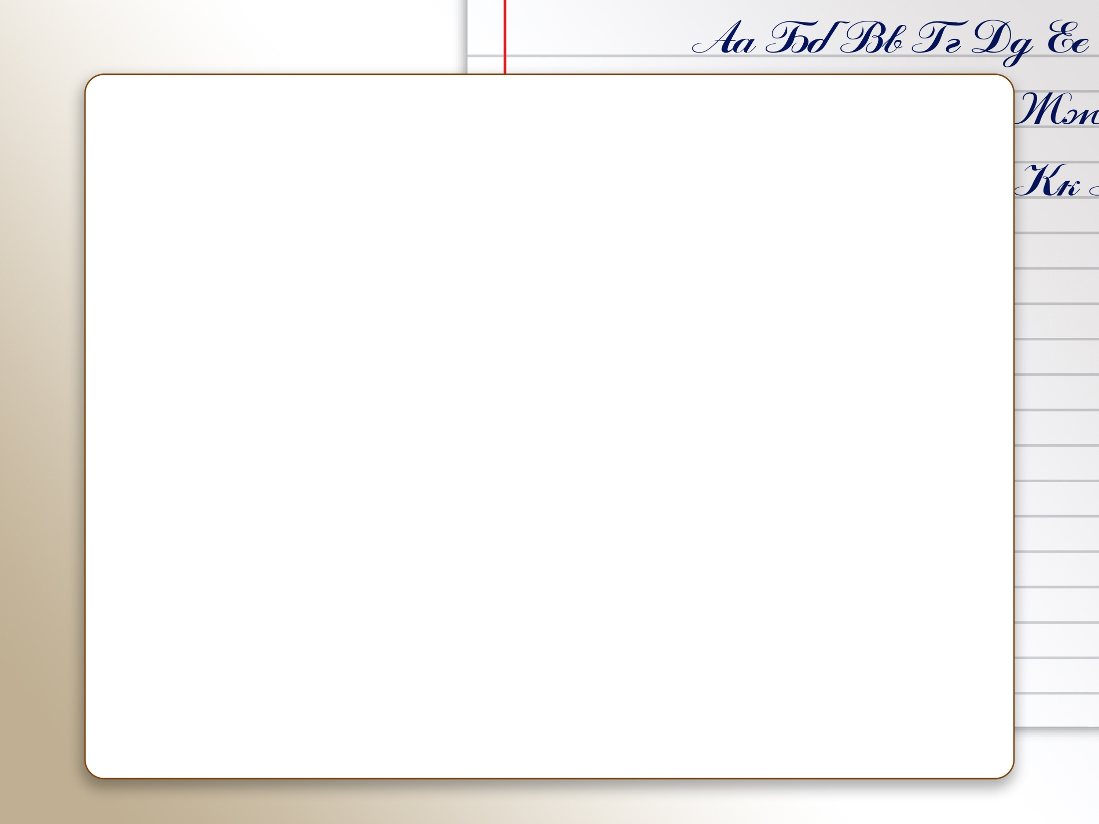
В одному реченні можемо поєднувати сурядний, підрядний і безсполучниковий зв’язок.
Складне речення, у якому поєднано різні види зв’язку, називають складним реченням з різними видами зв’язку.

Slide 3
Складне реченням з різними видами зв’язку
Із сполучниковим і безсполучниковим зв’язком
Із сурядним і підрядним зв’язком
з підрядним і безсполучниковим зв’язком
Із сурядним і безсполучниковим зв’язком
Із сурядним , підрядним і безсполучниковим зв’язком

Slide 4
У складному реченні із сурядним і підрядним зв’язком
одні частини з’єднуємо сполучниками сурядності, а інші – сполучниками підрядності чи сполучними словами. Наприклад:
Аж ось труснуло сніжком, і земля нагадала аркуш паперу, на якім дитина випробувала зелені, руді й сірі фарби (М.Коцюбинський).
[ ], і [ ], (на якім…).
1 2 3
1
2
на якім 3
У цьому реченні першу й другу частини з’єднано сурядним зв’язком, а другу й третю – підрядним.

Slide 5
Складні речення із сурядним і підрядним зв’язком
можуть мати різну будову.
1.
Дві або більше частин з’єднано сурядним зв’язком;
від однієї з них залежить одна або кілька підрядних.
Наприклад:
Ти до мене прийшла не із казки чи сну, і здалося мені, що стрічаю весну (В. Симоненко).
[ ], і [ ], (що…).
1 2 3
1
2
що 3

Slide 6
Складні речення із сурядним і підрядним зв’язком
можуть мати різну будову.
2.
Дві або більше частин з’єднано сурядним зв’язком;
від кожної з них залежить одна або кілька підрядних.
Наприклад:
Щаслива ти , дорого, якою ми ідем, і пісня та щаслива, що в серці ми несем (Д. Павличко).
[ ], (якою…), і [ ], (що…).
1 2 3 4
1
3
якою 2
що 4

Slide 7
Складні речення із сурядним і підрядним зв’язком
можуть мати різну будову.
3.
Дві або більше частин, які з’єднано сурядним зв’язком, мають спільну підрядну частину.
Наприклад:
Де колись був пустир, там тепер цвів молодий садок і гули над ними трудівниці-бджоли
(Де…), [ ] і [ ]
1 2 3
2
3
де 1

Slide 8
Розділові знаки в складному реченні із сурядним і підрядним зв’язком
Спільна підрядна
1.
Між двома головними частинами складного речння, з’єднаними сполучником чи, або, та (= і ), і (й),
кому не ставимо, якщо обидві частини мають спільну підрядну частину. Наприклад:
Коли він торкнувся смичком до струн скрипки, все на світі зникло і залишилася тільки музика (В. Собко).
(коли…), [ ] і [ ]
1 2 3
2
3
коли 1

Slide 9
Розділові знаки в складному реченні із сурядним і підрядним зв’язком
Збіг сполучників
2.
Якщо збігаються підряд сурядний і підрядний сполучники ( і коли,
і де, і щоб, і якщо й под.), то кому між ними ставимо тільки тоді, коли підрядну частину, яка починається другим сполучником, можна вилучити без порушення граматичної цілісності всього речення (після цієї підрядної частини немає співвідносного з сполучником слова то).
Якщо ж вилучити підрядну частину не можна, то кому між двома сполучниками не ставимо (є слово то).
Порівняймо:
3.
1.Я приходив до дідуся, і , коли він мав час, ми разом читали книжку.
2. Я приходив до дідуся, і коли він мав час, то ми разом читали книжку.

Slide 10
Розділові знаки в складному реченні із сурядним і підрядним зв’язком
Збіг сполучників
4.
Якщо перший із двох сполучників протиставний (а, але, однак та ін.), то кому після нього ніколи не ставимо.
Наприклад:
Туман пах бузковим цвітом, а коли почав розходитися, крізь його тонкий просинюватий серпанок виступили по горі бузкові вали ( Гр.Тютюнник).

Slide 11
Домашнє завдання
Спишіть речення, розставляючи пропущені розділові знаки.
Підкресліть граматичні основи.
Побудуйте схеми речень.
Визначте вид за значенням підрядних частин.
1. Село до якого ми заїхали розташовувалось кілометри за два від лісу і хатинки що розсипалися понад річкою біліли серед зелених садків.
2. Набігла хмарка і сріблястий дощ посипався із сонячного неба наче хтось розсипав разки намиста.
3. Він навчився робити сайти і коли ми звертаємось до нього то розраховуємо на його допомогу.
4.Де на круті й високі хмари ударять звечора дощі там ходять хмари посивілі і глоду хмуряться кущі ( А.Малишко).
5.Мій біль бринить зате коли сміюся то сміх мій рветься джерелом на волю (Олена Теліга).

